Slide 1
Тема: «Орудия труда. Инструменты"

Slide 2
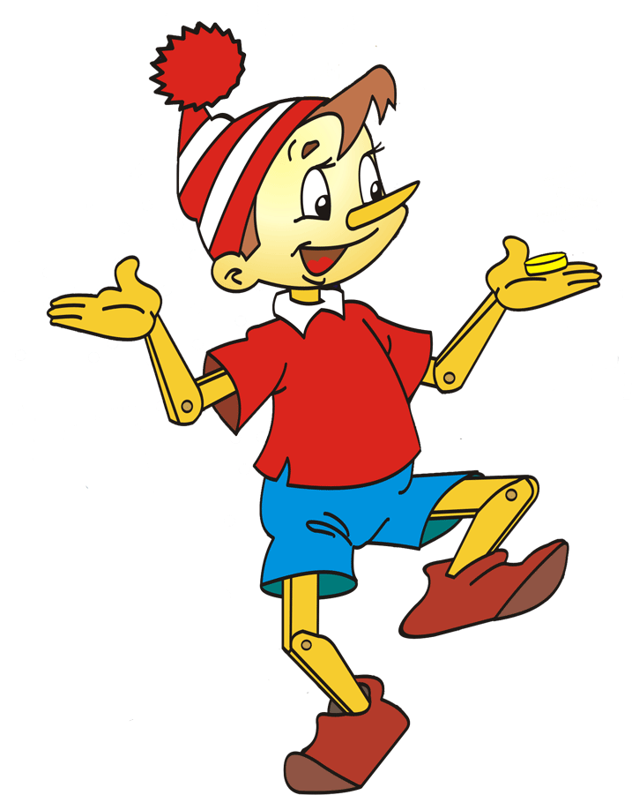

Slide 3
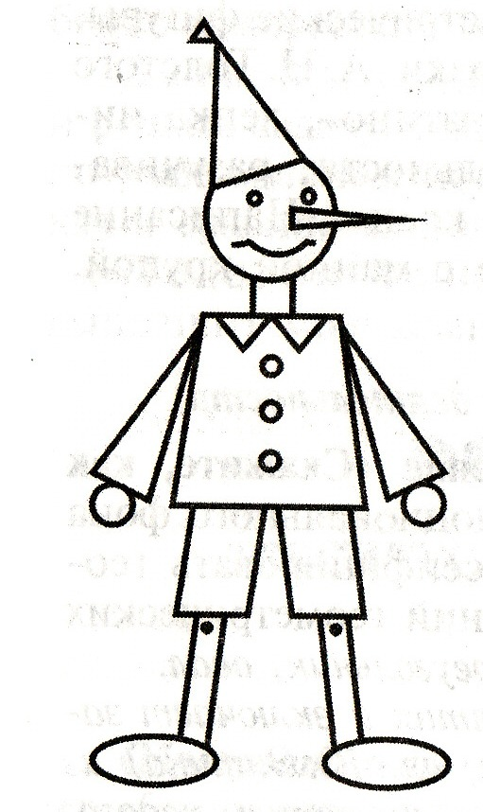

Slide 4
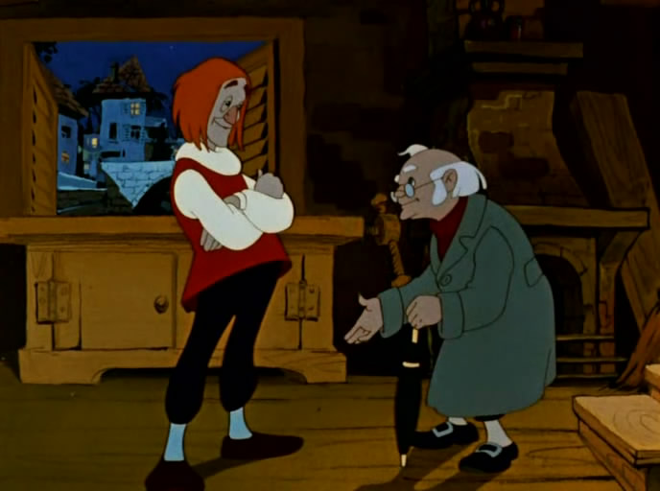

Slide 5
Вверх болт подними На него ты посмотри Вниз болт опусти Только глазками смотри.
Вверх и вниз и вправо-влево Ах, какие молодцы Глазками моргаем Глазки закрываем
Я считаю до пяти
1, 2, 3, 4, 5
Глазки ты открой опять.

Slide 6
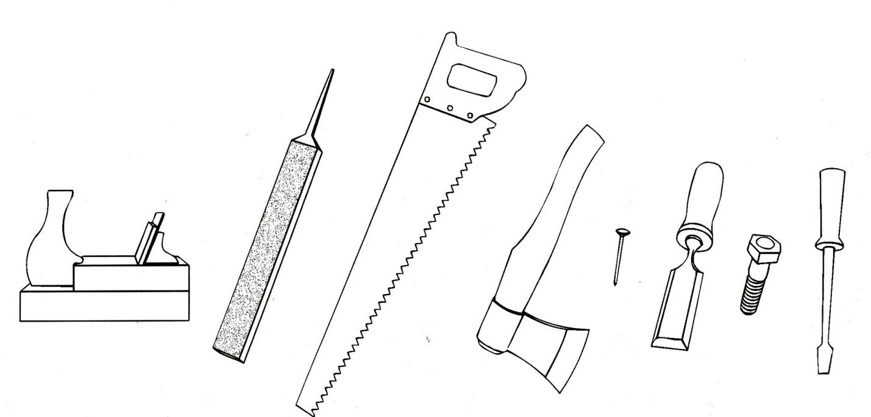

Slide 7
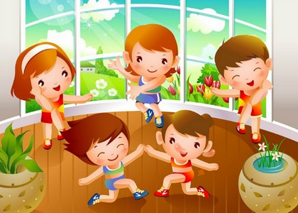
Физкультминутка

Slide 8
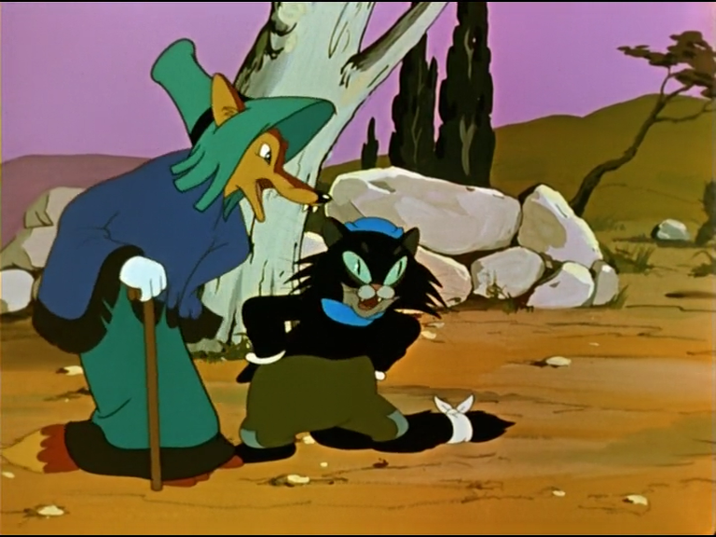

Slide 9
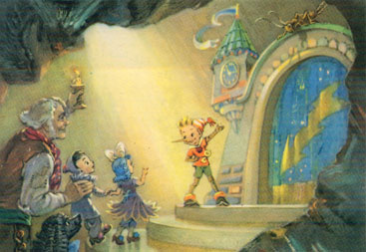

Slide 10
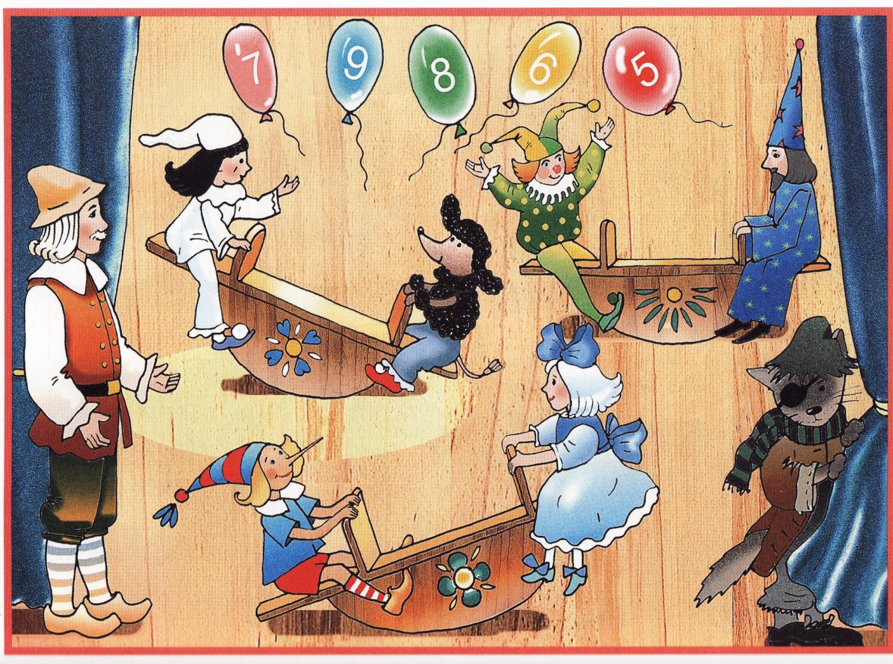

Slide 11
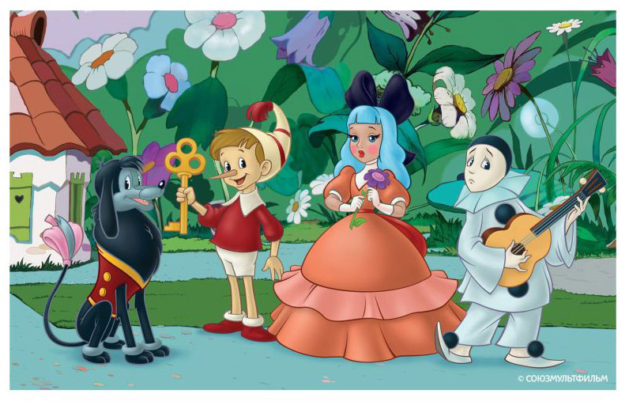
МОЛОДЦЫ!

